Slide 1

一起来救公主吧！
Together to rescue the Princess

Slide 2
目录
Contents
1.团队
介绍
2.故事
背景介绍
3.功能
介绍
Instruction
background
function
4.程序
演示
5.心得
体会
Demonstration
Experience

Slide 3
PART 1
团队介绍

Slide 4
01
团队介绍
❀组员介绍
王皓
王刚
孙翔
·Monster基类及其派生类
·BUFF加成
·后期游戏平衡调试
·bug寻找
郜中强
·界面设计
·地图设置
·物品类
·地图编写
·bug调试、代码调整
·战斗系统
·商店
·人性化设计
·背包类
·地图设置
·物品类及其派生类
·游戏体验

Slide 5
PART 2
故事背景介绍

Slide 6
02
故事背景介绍
1.题材选取
整蛊类型（参考：正常的大冒险）+ 闯关类型（模拟金庸群侠传） + 推理益智类型 + 幽默类型
2.背景设置
结合时下火热的游戏：《绝地求生大逃杀》+ 经典的超级玛丽救公主模式 + 热推理播剧 （301守卫者二号楼）+ 动漫集合（亚瑟王宫殿） + 社会热词（原谅村）
集思广益，头脑风暴

Slide 7
PART 3
功能介绍

Slide 8
03
功能介绍
1.存档与读档
2.文件信息读入写出
3.人性化设计
在主界面的选项中有“系统选项”一项可以设置存档，存档后可以继续游戏。关闭游戏后，保存信息在多个文件中，再次打开游戏时自动读档。
基本上所有的信息都是从文件中读取的
例如，Monster类的派生类、Packsack类、Object类的派生类、Protagonist类等。
c ++控制台的前后背景颜色变换、
屏幕清除多余文字以不显冗余、信息提示（包括输入判断是否合法）、界面友好（语言幽默亲切，平易近人）

Slide 9
03
功能介绍
4.战斗系统
5.地图众多
6.商店物品购买出售
战斗系统（Fight类）使用了模板，提高了代码的重用性。同时战斗系统会根据不同的Monster做出不同的回应
地图有11处之多，分别布置有不同的任务、Monster、buff、奖励惩罚等。
其中主人公每次gg后都会回到出生地freshVillage。地图之间联通，可以相互到达。
商店支持购买物品和出售物品（购买时原价，出售时价格有所减少）支持批量购买和出售，物品信息从文件读入，可以无限购买（理论），这涉及游戏平衡

Slide 10
03
功能介绍
7.背包物品装备和拆卸
8.游戏目的
9.其他功能
背包只是负责盛放物品，需要装备物品才能加上其属性物品（恢复性物品，如药瓶，只能使用不支持拆卸），拆卸后物品不会丢失。
此游戏结合益智、推理、悬疑、搞笑、整蛊、深刻于一体，目的是给游戏体验者以耳目一新的体验和锻炼其耐心和智力。
此游戏还支持：
个人属性查看、怪物属性查看（完成特定任务后）、显示地图、个人成就获得等，不一而足。

Slide 11
PART 4
程序演示

Slide 12
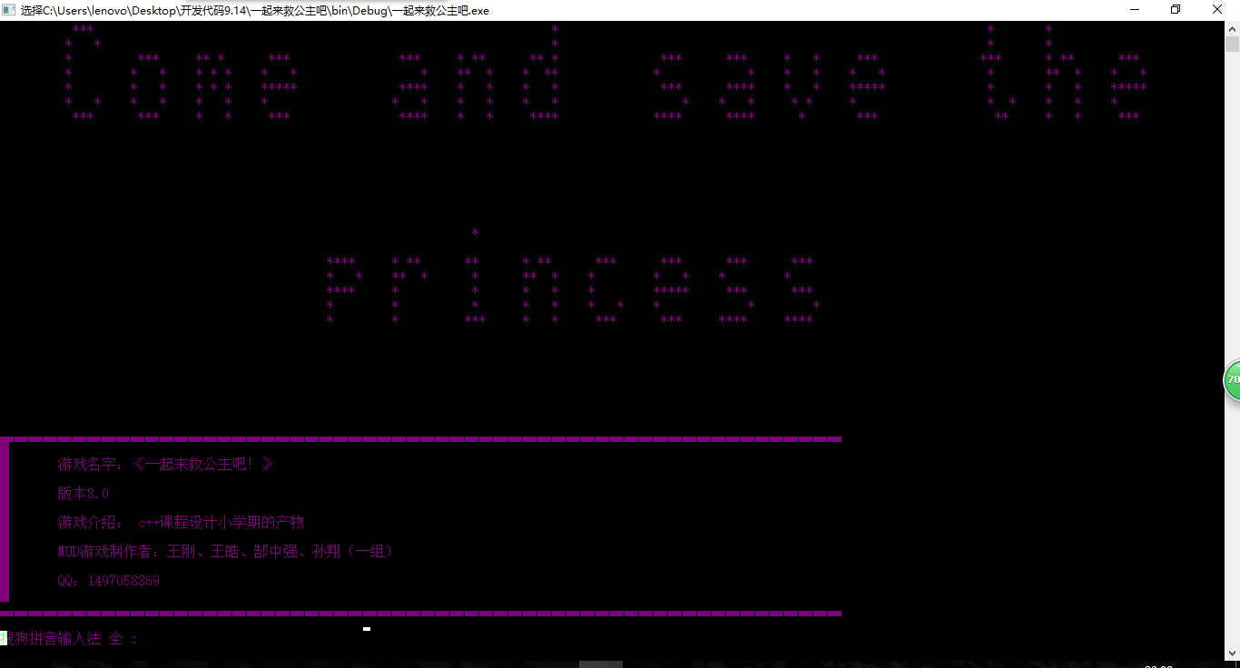
04
程序演示
程序主界面

Slide 13
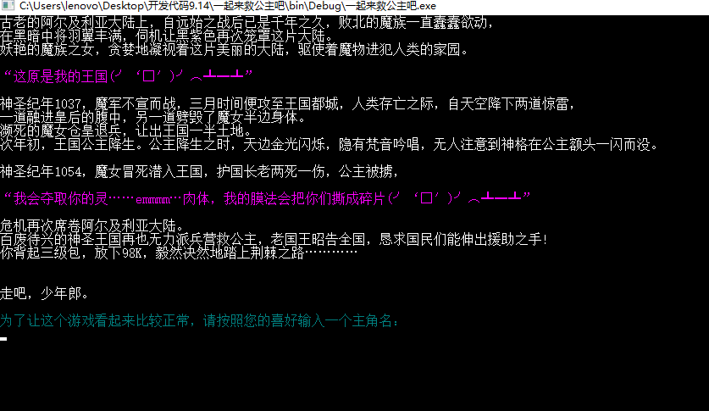
04
程序演示
背景介绍

Slide 14
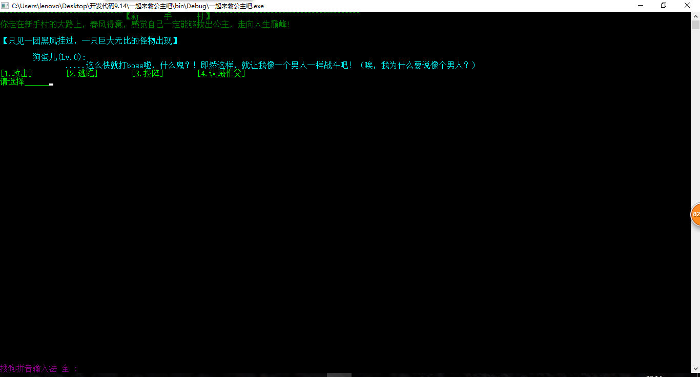
04
程序演示
新手村

Slide 15
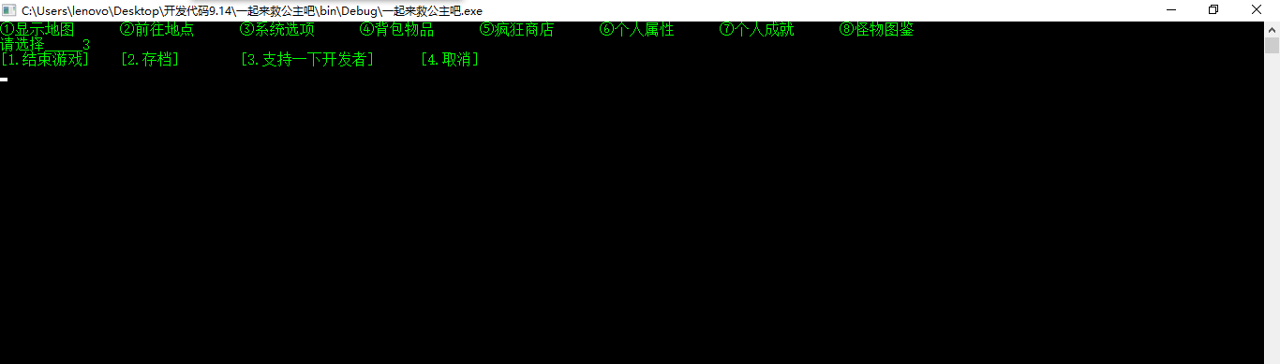
04
程序演示
选择界面

Slide 16
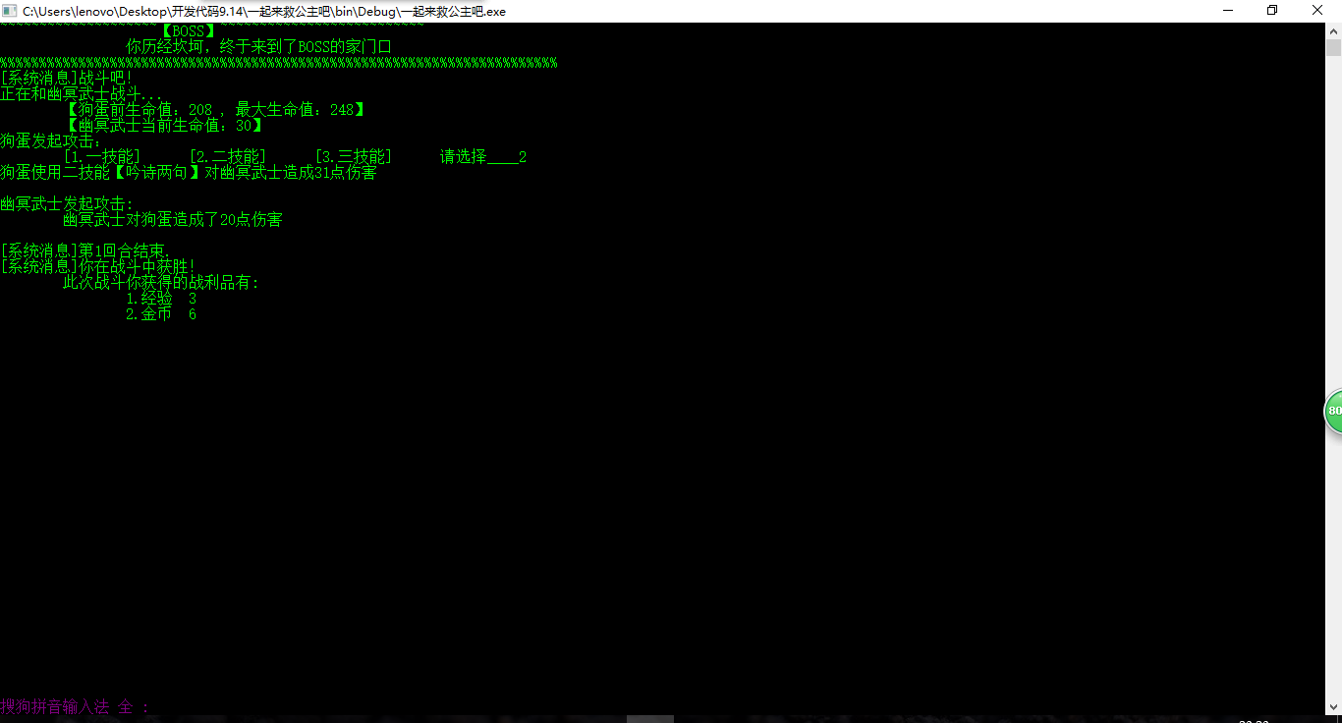
04
程序演示
战斗系统

Slide 17
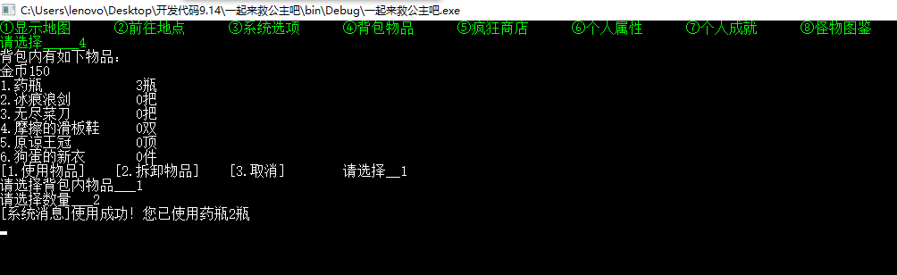
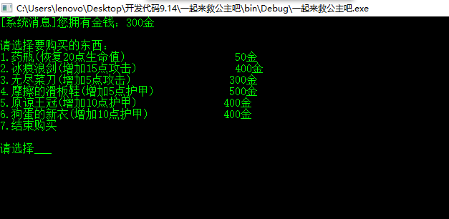
04
程序演示
背包与商店

Slide 18
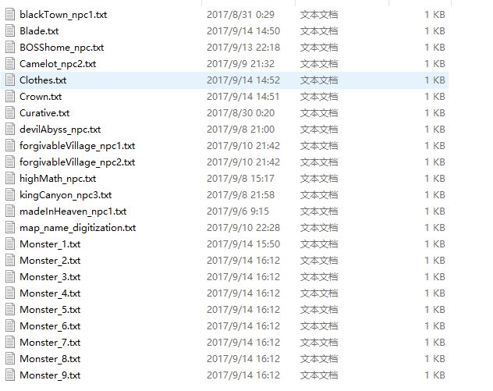
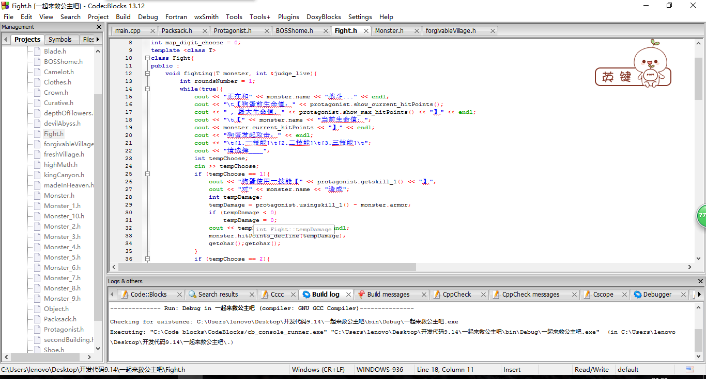
04
程序演示
文件存储和少许代码

Slide 19
PART 5
心得体会

Slide 20
05
心得体会
百分之一的灵感
纸上得来终觉浅，绝知此事要躬行
想法
行动
成功
认真你就输了，一直认真你就赢了
合作
认真
1 + 1 + 1 + 1 >> 4

Slide 21
THANK YOU
制作BY王刚
2017/9/14

